Slide 1


welcome

Slide 2

মোঃ শরিফুর রহমান
সহকারী শিক্ষক(রসায়ন),
গৌরীপুর সুবল আফতাব উচ্চ বিদ্যালয়।

Slide 3
রাসায়নিক বিক্রিয়ার শ্রেণি বিভাগঃ
১। একমুখী বিক্রিয়া
২। উভমুখি বিক্রিয়া

Slide 4
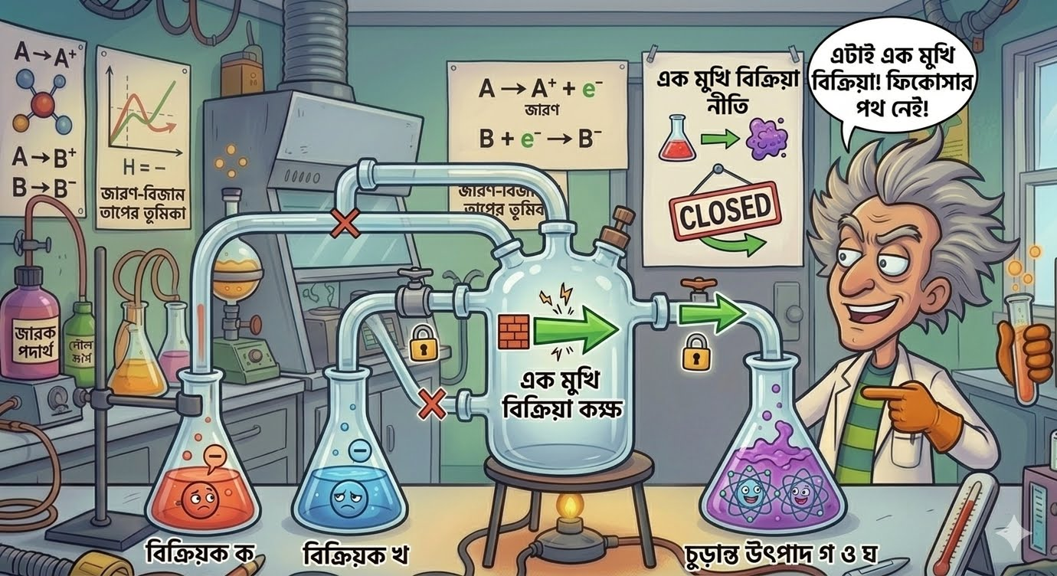

Slide 5
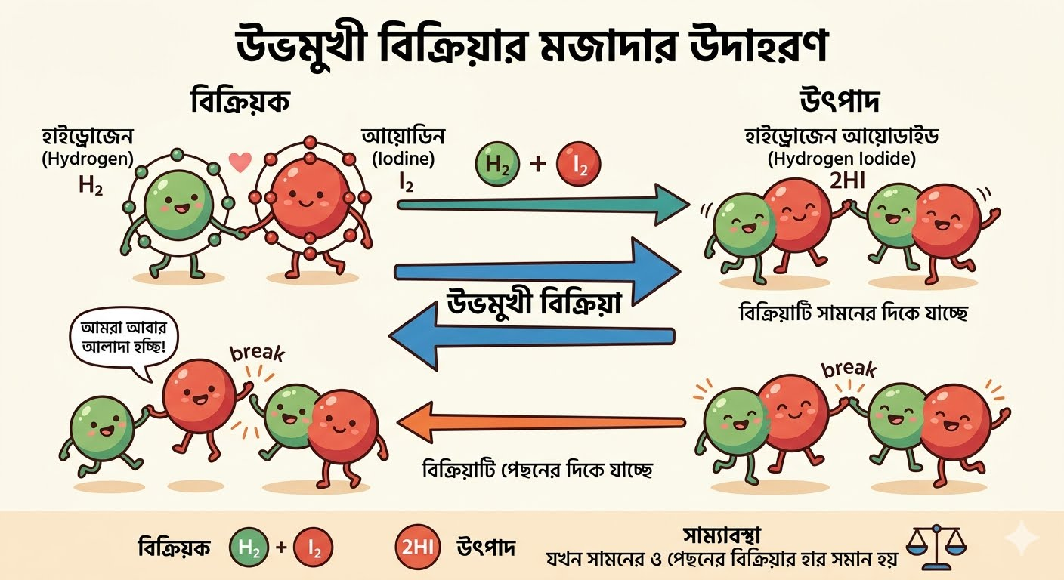

Slide 6
তাপের প্রবাহের উপর নির্ভর
করে রাসায়নিক
বিক্রিয়া আবার দুই প্রকারঃ
১। তাপ উৎপাদী বিক্রিয়া
২। তাপহারী বিক্রিয়া

Slide 7
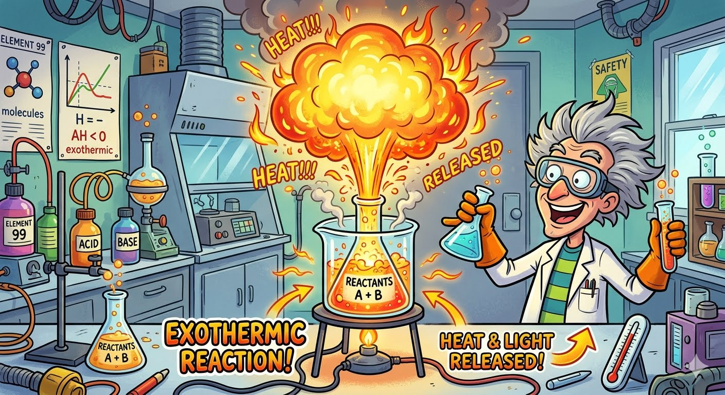

Slide 8
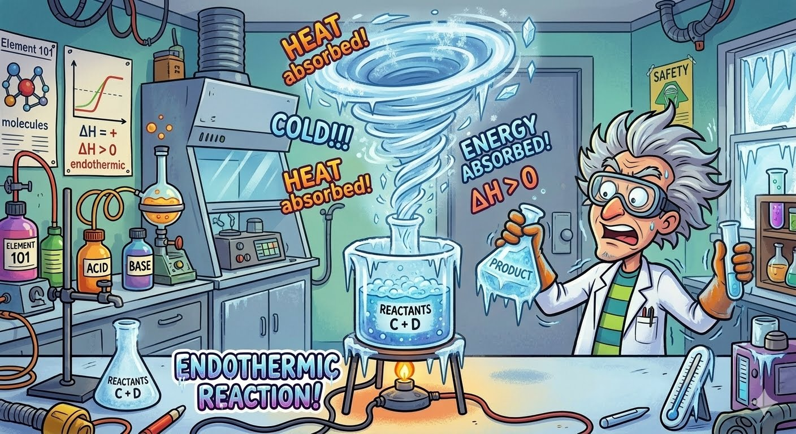

Slide 9
ইলেকট্রন গ্রহন বা বর্জনের উপর
ভিত্তি করে বিক্রিয়া দুই প্রকারঃ
১। জারন বিক্রিয়া
২। বিজারন বিক্রিয়া

Slide 10
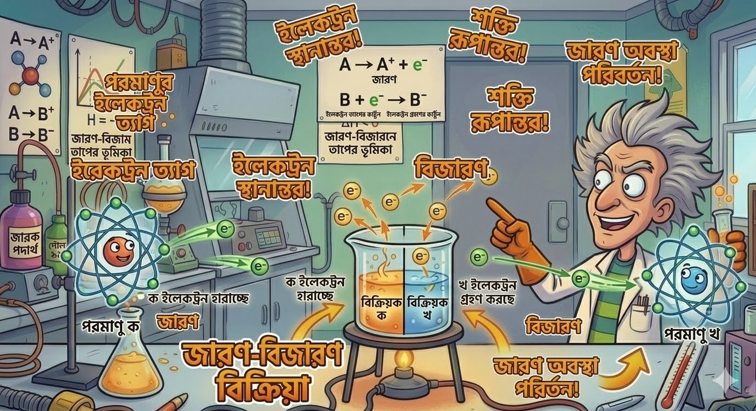

Slide 11
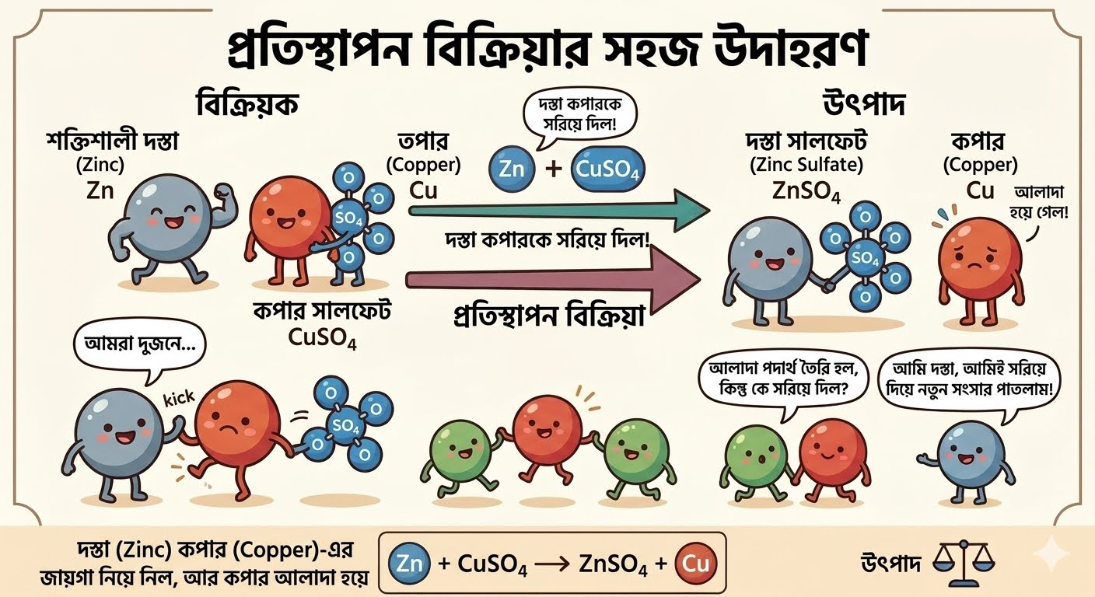

Slide 12
